Slide 1
Rusko v první polovině 20. století

Slide 2
Mikuláš II. (1894 – 1917)
Oženil se s princeznou Alix Hessenskou, jež přijala jméno Alexandra Fjodorovna.
Měli 4 dcery ( Olga, Taťána, Marie, Anastázie), roku 1904 se narodil se carevič Alexej. U Alexeje se v dětství projevila závažná choroba, porucha krvetvorby – hemofílie

Slide 3
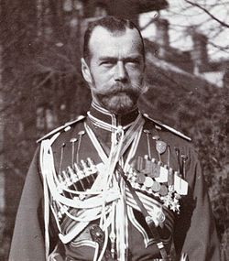

Slide 4
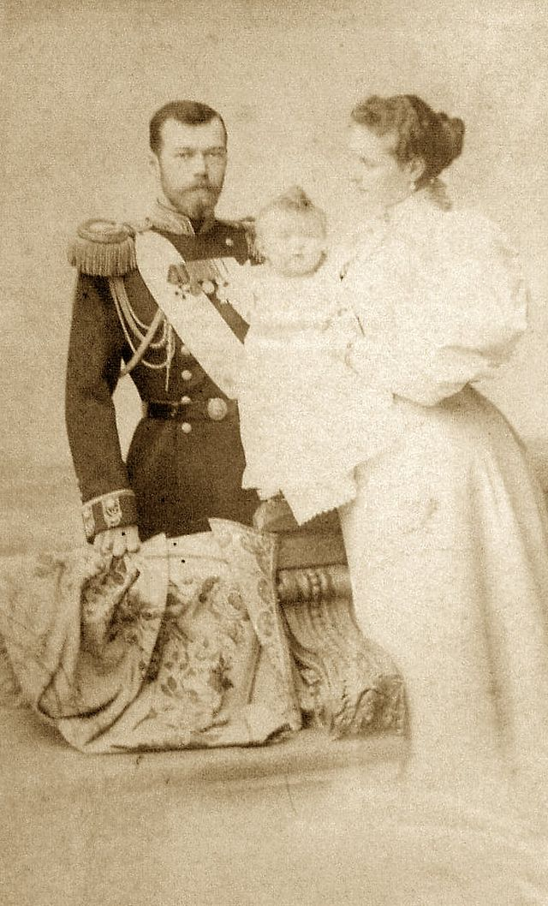

Slide 5
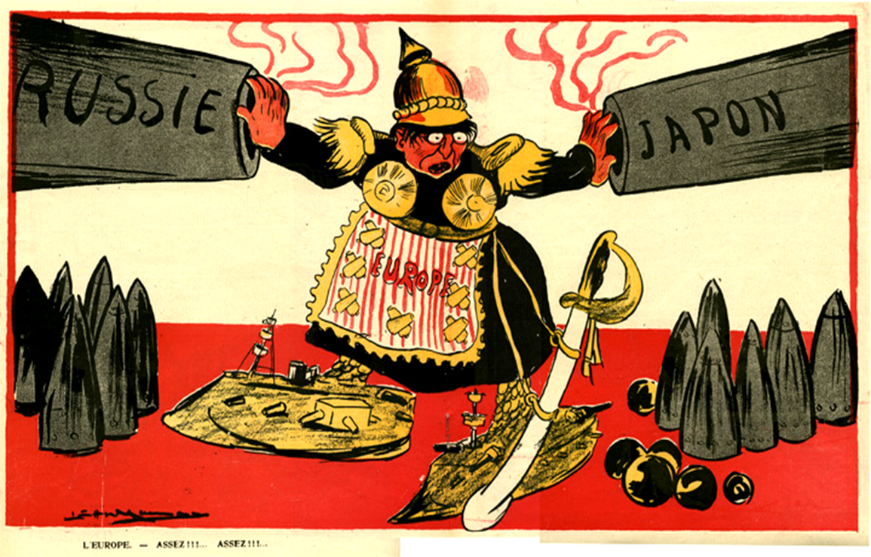
Rusko – japonská válka

Slide 6
Předválečné období
V 19. století bylo Rusko velmocí, mělo velký vliv na Dálném východě
Počátek 20. století – do popředí se dostává Japonsko – díky jeho rychlé modernizaci
Začíná vznikat napětí mezi Japonskem a Ruskem kvůli mocenské pozici na Dálném východě
Ruské přístavy zamrzají a tak si Rusové vybírají přístav Port Arthur v Mandžusku jako opěrný bod pro své válečné loďstvo
Japonsko se začíná obávat ruské expanze
Roku 1891 začalo budování Transsibiřské magistrály, která spojila Moskvu a Sant–Petěrburg s Vladivostokem (7000 km) – 1. krok k válce s Japonskem

Slide 7
Důvod války: Spor o korejský poloostrov a Mandžusko
Výsledek: Japonské vítězství
carské Rusko – 500 000 vojáků
  Ztráty- 25 330 mrtvých a 146 000 zraněných
Japonsko – 400 000 vojáků
  Ztráty- 47 380 mrtvých a 173 400 zraněných

Slide 8
Počátek války
8. 2. 1904 – překvapivým útokem japonského loďstva pod vedením admirála Tóga na ruskou základnu Port Arthur a Cemulpcho ( bez vyhlášení války)
Poškozeny ruské bitevní lodě – Carevič, Revitzan a křižníky Palada a Varjag a dělový člun Korejec – 9. 2. 1904 – uvolnění cesty pro vylodění Japonské armády
17.2. 1904 –vylodění a japonské tažení na sever Koreou
Na přelomu března/dubna – vstup na území Mandžuska

Slide 9
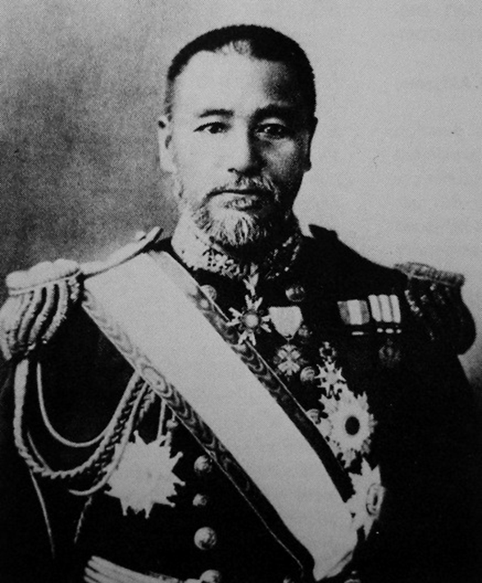
Admirál Tóga

Slide 10
Stěpan Osipovič Makarov – velitel ruské flotily – výcvik, morálka
13.4. 1904 zahynul na palubě bitevní lodi Petropavlovsk
27.4.-1.5. 1904 první velké střetnutí Rusů a Japonců na pevnině u řeky Yal.
Náročný přesun ruských vojsk přes transsibiřskou magistrálu
Ruský pokus o vyproštění Port Arthur z blokády v červenci skončil neúspěchem
kapitulace Port Arthuru 2.1. 1905

Slide 11
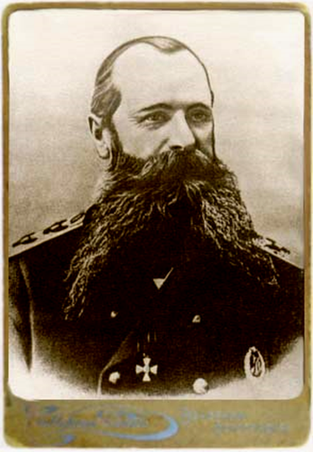
Stěpan Osipovič Makarov

Slide 12
Výsledky války
Rusko se zřeklo území Port Arthuru a jižní části ostrova Sachalin a uznalo vrchní panství Japonska nad Koreou.
Vítězné Japonsko získalo rozhodující vliv v jižním Mandžusku a hlavní vliv v Koreji.
Korea byla v roce 1910 Japonskem anektována (připojena)
Dalším důsledkem prohrané války bylo odhalení hospodářské a vojenské slabosti samoděržaví

Slide 13
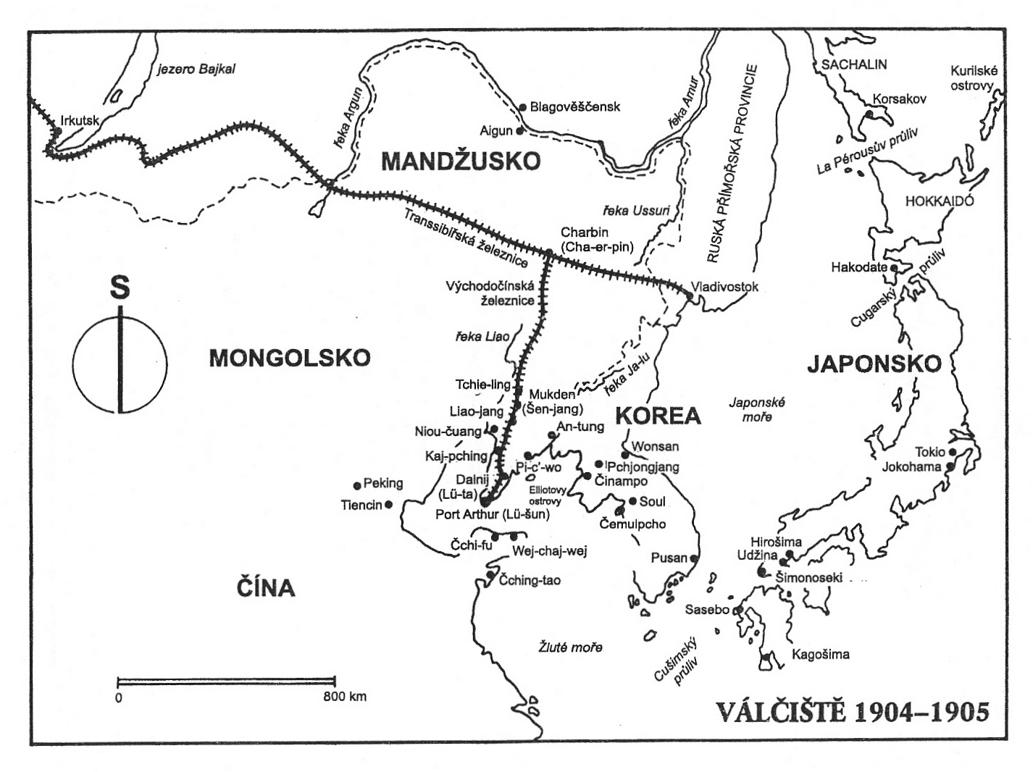

Slide 14
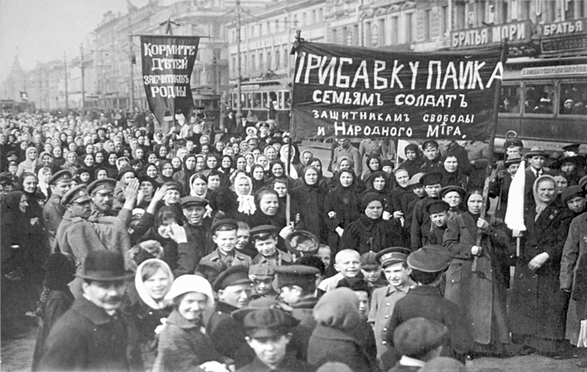
Ruská revoluce 1905

Slide 15
Příčina revoluce
První velké buržoazně demokratické revoluční hnutí v Rusku ve 20. století
Reakce na prohru v rusko – japonské válce a
následné nepokoje způsobené Krvavou nedělí v roce 1905

Slide 16
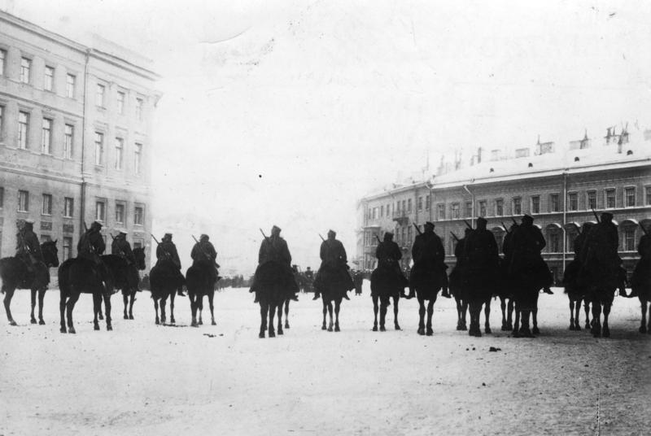

Slide 17
Krvavá neděle
Je masakr poklidné demonstrace dělníků v Petrohradě 22.1. 1905
Demonstraci vede kněz Georgij Gapon- policejní agent
Demonstranti chtějí carovi předat petici o zlepšení pracovních podmínek, zrušení cenzury a toleranci v náboženských otázkách
Car není v Petrohradu
Dělníci nemilosrdně postříleni (až 1000 mrtvých)

Slide 18
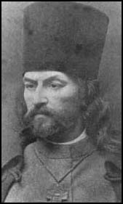
Gapon

Slide 19
Počátek revoluce
Po Krvavé neděli vypukla v Rusku revoluce
Celé Rusko zachvátila vlna vzpour, stávek a demonstrací
Nejvýznamnější akcí byla vzpoura na křižníku Potěmkin
a generální stávka v Ivanovo- Vozněsensku, kde začali vznikat první sověty (dělnické rady)

Slide 20
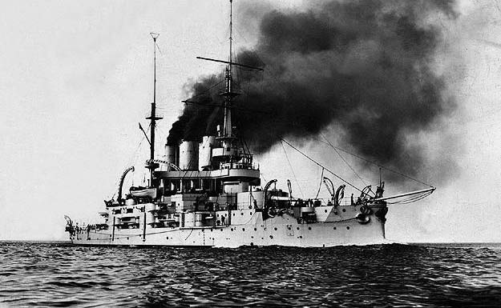
Křižník Potěmkin

Slide 21
Koncem října 1905 – předložil car návrh manifestu ke schválení společnosti
Car musel podepsat manifest, ve kterém obyvatelstvu zaručoval občanská práva, sliboval všeobecné volební právo a Dumu (parlament) - ta měla mít právo schvalovat všechny zákony, jen kontrola rozpočtu Dumou byla po dohodě z textu vypuštěna
pozdější Duma už neplnila funkci parlamentu, nýbrž to byl jen poradní orgán cara → revoluce byla nakonec poražena
Nezměnilo se prakticky nic a car nadále vládne absolutisticky

Slide 22
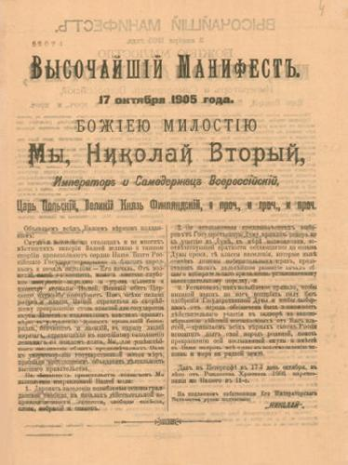

Slide 23
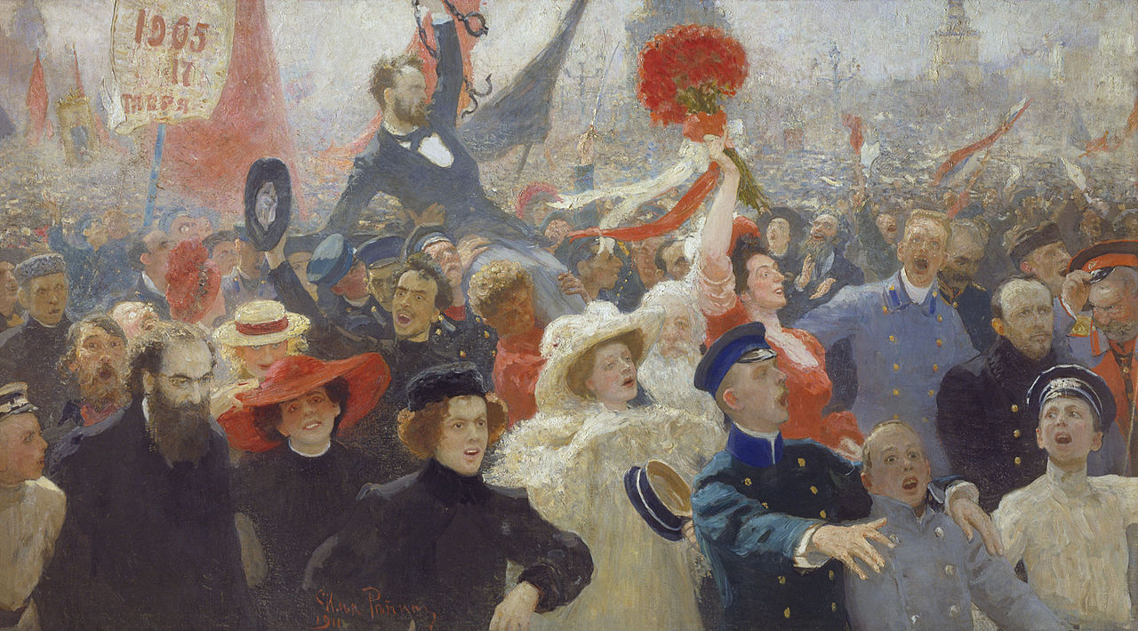

Slide 24
Výsledky revoluce
Nové státní orgány – počátek parlamentarizmu, omezení samoděržaví - více pravomocí Státní Dumě
Demokratické svobody, zrušení cenzury, povoleny odbory, vznik legálních politických stran
Buržoazie má možnost účastnit se politického života
Zlepšení postavení dělníků, zvýšení platů, pracovní doba 9 – 10 hodin
Větší svoboda rolníkům (například se mohli volně stěhovat)
Omezena moc zemských velitelů

Slide 25
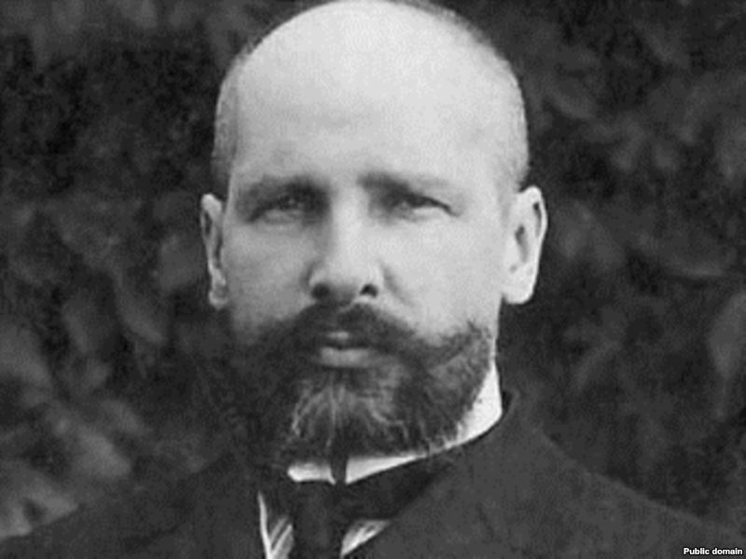
Stolypinovy reformy

Slide 26
Stolypin Pjotr Arkadjevič
Významná osobnost ruských dějin, politik z šlechtické rodiny
V roce 1902 se stal gubernátorem grodenským a o rok později roku 1903 gubernátorem saratovským
V květnu 1906 se stal ministrem vnitra v Goremykinově vládě a v červenci 1906 byl jmenován premiérem
Neustálé vraždy, atentáty, pogromy → chaos a hospodářská krize, politická nestabilita
Úkol Stolypina: obnovit pořádek a klid v zemi
V srpnu 1906 vyhlášen výjimečný stav

Slide 27
1) Vláda tvrdé ruky:
Diktátor- zákony – tvrdé tresty
V letech 1908-1909 bylo postaveno před soud 16 440 osob
„Stolypinova kravata“ (= šibenice, kvůli velkému množství poprav)
„stolypin“ (vězeňský vagón, v němž byli odsouzenci transportováni do táborů na Sibiři)

Slide 28
2) Ekonomické a sociální reformy
Agrární reforma:
Rolníci získali půdu do osobního vlastnictví
Probíhá hodně migrací dělníků a zemědělců např. na Sibiř
Produkce obilí rychle vzrůstala. Rusko bylo tehdy obilnicí Evropy.
Reforma ve školství:
povinná čtyřletá školní docházka pro děti rolníků
otevřeno asi 50 000 nových škol a 5000 pravoslavných kostelů

Slide 29
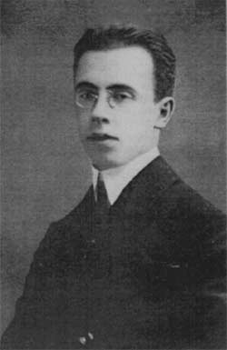
Smrt Stolypina
14. září 1911 byl během představení v
Kyjevském divadle Pjotr Stolypin smrtelně
zraněn atentátníkem
Dmitrijem Bogrovem
Za čtyři dny dne 18. září 1911 svému
zranění podlehl
Pro agrární elitu současného Ruska
je od roku 2001 udělována Cena Pjotra Stolypina

Slide 30
První světová válka
Válečný konflikt 1914 – 18, předcházely mu balkánské války
Spory mezi státy – snaha o nové přerozdělení světa, nejslabší místo Evropy – Balkán = „sud střelného prachu“
Francie x Německo
Rusko x Rakousko-Uhersko
Německo x VB
→ vznikly dva vojensko-politické bloky Trojdohoda (VB, R, F) x Trojspolek (N, R-U, I)

Slide 31
Záminka pro válku
Atentát na rakousko – uherského následníka trůnu Františka Ferdinanda d´ Este v Sarajevu 28.června 1914 – Srb Gavrillo Princip, tajná srbská organizace „Černá ruka“
28. července 1914 vyhlášení války – 34 zemí = „ světový konflikt“
Očekávání bleskové války (do podzimu bude rozhodnuto), ovšem situace na frontách se vyvinula v „zákopovou válku“ = síly protivníků jsou vyrovnané a fronty nepostupují, bojuje se stále na stejném místě
(E.M. Remarque Na západní frontě je klid)

Slide 32
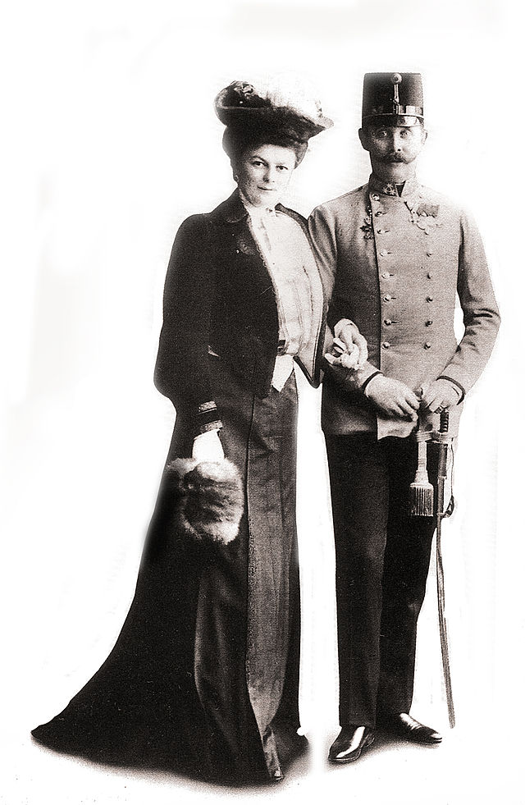
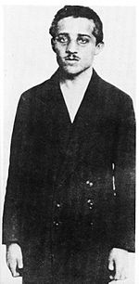

Slide 33
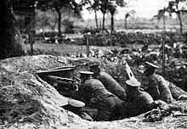

Slide 34
Válčící strany
Dohoda proti Ústředním mocnostem (Německo, Rakousko –Uhersko, Turecko, Bulharsko)
Válčilo se na:
Jižní fronta – RU x Srbsko, od roku 1915 i Itálie – italská fronta
Západní fronta – Německo x Francie, VB
Východní fronta – RU, Německo x Rusko
Bojuje se i na Blízkém východě, v Africe i Tichomoří

Slide 35
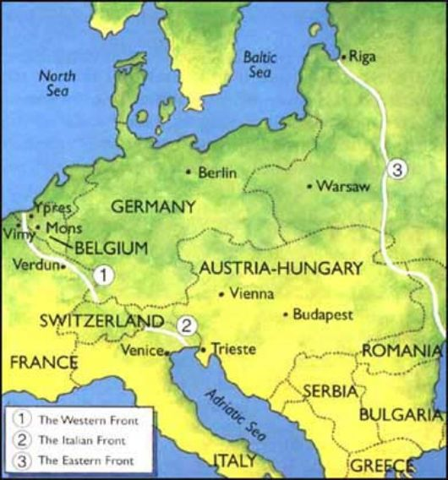

Slide 36
Rusko a válka
Rusko má velké politické ambice – 13 válečných cílů + tajné dohody s VB a Francií
První úspěchy střídají porážky
  Bitva o Mazurská jezera, kde bylo zajato 150 000 ruských vojáků
Brusilovova ofenzíva – léto roku 1916 - snaha o převrat v dění na ruské jihozápadní frontě - proti Rakousku Uhersku: plán - zaútočit na Rakousko - Uhersko, dostat se až do českých zemí, využít českého rusofilství - ozbrojit Čechy, oddělit Rrakousko od Německa a rozbít jejich koalici zevnitř
útočné boje dostal na starost Alexej Brusilov - bitva je zahájena ofenzívou 4 ruských armád v Haliči a Bukovině. Německo ze strachu z kolapsu rakouského vojska sem převelelo kvapně 18 divizí.
Ale pro zásobovací problémy, špatnou výzbroj (3 ozbrojení : 1 neozbrojenému ) se ruská ofenzíva rozpadá -> Brusilov nařídil všeobecný ústup.

Slide 37
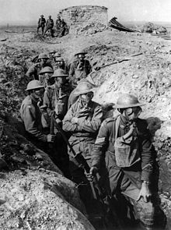
Nové zbraně – byly použity kulomety, letadla, ponorky, tanky i jedovaté plyny.

Slide 38
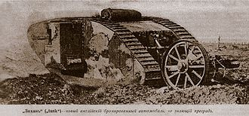
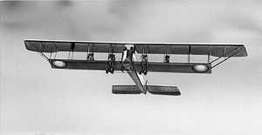

Slide 39
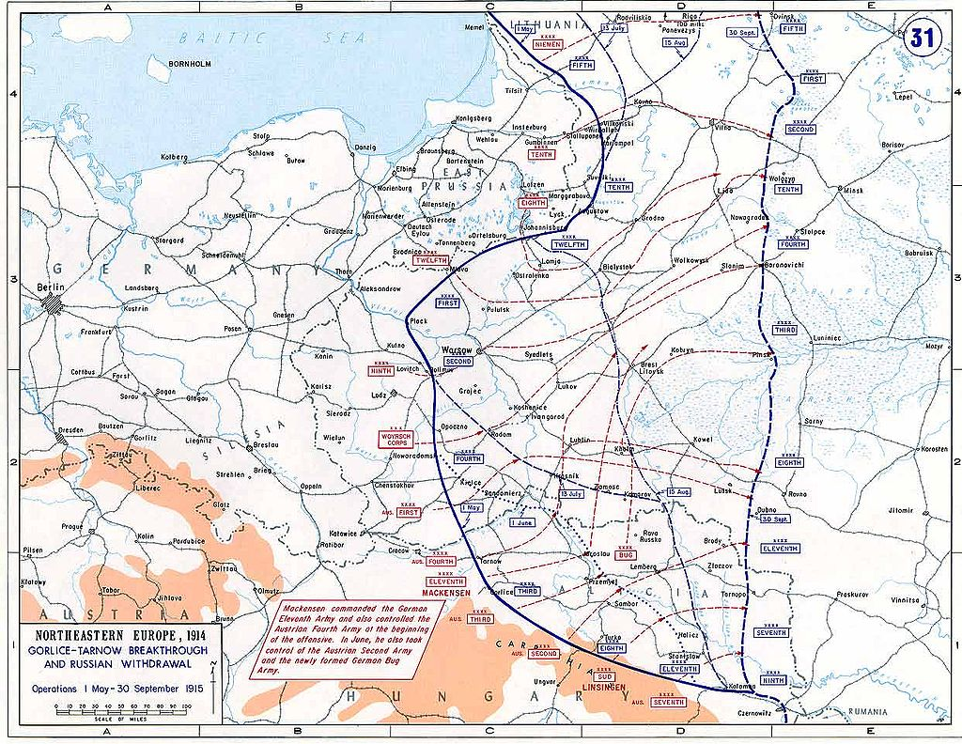
1914 –
1915

Slide 40
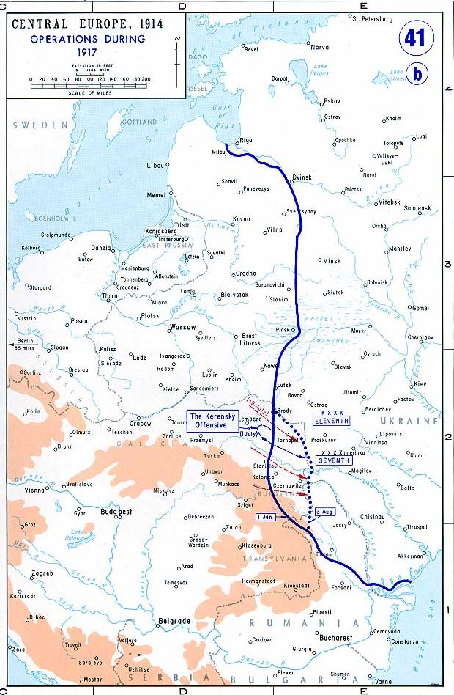
1917

Slide 41
Problémy Ruska
Protahováním války vznikají Rusku velké problémy → nedostatek zbraní i potravin vede k hladu, vznikají „hladové bouře“, nepokoje a stávky
Roste nenávist k carské rodině, hlavně k carevně Alexis (je Němka a ještě se velmi sblížila s Rasputinem, kterého někteří pokládají za svatého muže a jiní za Antikrista)
Roste činnost politických stran, které jsou proti válce, nejaktivněji vystupují bolševici

Slide 42
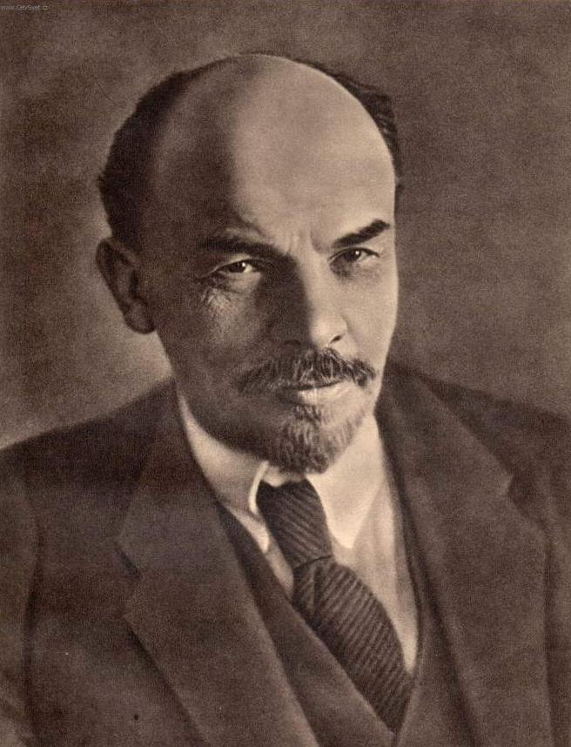
V.I. (Uljanov)Lenin
(1870 – 1924)

Slide 43
Narodil se ve středostavovské rodině, vystudoval práva, ale dal se na profesionální revoluční dráhu
1893 – Lenin v St. Petersburgu aktivně rozvíjí marxistické hnutí,
Odcestoval do Švýcarska, setkal se s významnými revolucionáři (např. Plechanov)
1897 - po návratu do Ruska chtěl vydávat Revoluční noviny. V předvečer první publikace byl zatčen, po vypršení trestu deportován na Sibiř;
1898 – žení se s Naděždou Krupskou;
1900 – konec exilu – emigrují do Švýcarska;

Slide 44
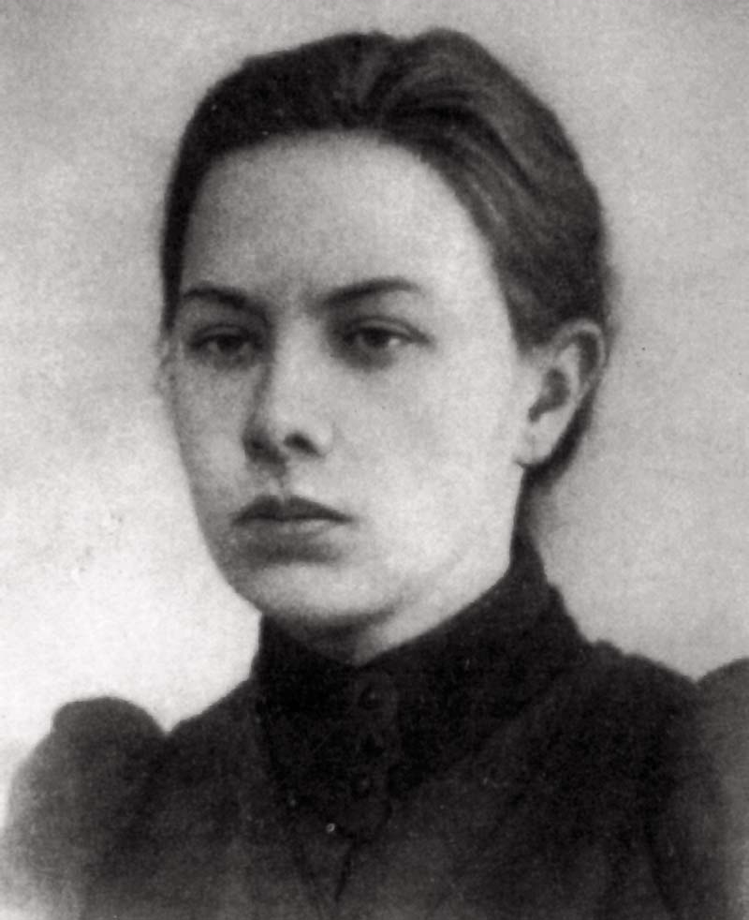
Naděžda Krupská

Slide 45
V emigraci Lenin zosnuje rozpad ruské sociální strany, která se rozdělí (1903) na menševiky (umírnění, chtějí prosadit reformy parlamentní cestou)a bolševiky v čele s Leninem – jsou radikální, chtějí prosadit změny násilím, připravují světovou revoluci a diktaturu proletariátu
Nejbližším spolustraníkem Lenina je Lev Davidovič Trockij

Slide 46
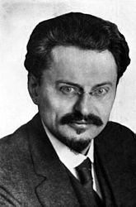
L.D.Trockij

Slide 47
Únorová revoluce 1917
3. březen – uzavření Putilova zbrojního závodu
Růst demonstrací a stávek, hladové pochody
Snaha potlačit je silou, vzpoura vojáků, přidávají se k demonstrantům
Abdikace cara ve prospěch jeho bratra Michaila, ten ale odmítá přijmout = konec vlády Romanovců
Vytvořena Prozatimní vláda, v čele stojí umírněný kníže Lvov, později radikálnější Kerenský
Oznamuje, že Rusko bude pokračovat ve válce až do vítězného konce
Němci potřebují zavřít východní frontu -> dopravují Lenina do Ruska
Lenin slibuje ukončit válku a připravuje převrat

Slide 48
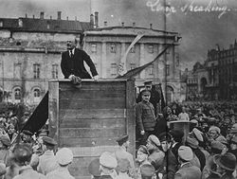

Slide 49
V dubnu 1917 vstupují do války USA → převaha Dohody
V Rusku vzniká dvojvládí, kromě Prozatimní vlády řídí zemi Sověty (rady dělníků, vojáků a rolníků), v nich mají zpočátku převahu sociální revolucionáři /eseři , konstituční monarchisté a sociální demokraté
Bolševici vedení Leninem se pokouší získat většinu v Sovětech a poté razí heslo: „Všechna moc sovětům!“
V létě chystají ozbrojený puč, ale je prozrazen a bolševická strana zakázána, na Lenina je vydán zatykač (prchá do Finska)

Slide 50
Říjnová revoluce
na podzim se šíří zvěsti, že na frontách se nebojuje -> další vzpoury vojáků
Do čela Petrohradského sovětu postaven Trockij → chystá ozbrojený puč
Obsazení bolševiky hlavní pošty, tiskáren a jiných důležitých budov v Sankt – Petěrburgu. Provolání „Občanům Ruska“ – vyzývají k povstání
Demonstrace před Zimním palácem, po výstřelu z Aurory následuje 7.11. (25.10. podle ruského kalendáře) dobytí paláce a zatčení Prozatimní vlády→ Bolševici u moci

Slide 51
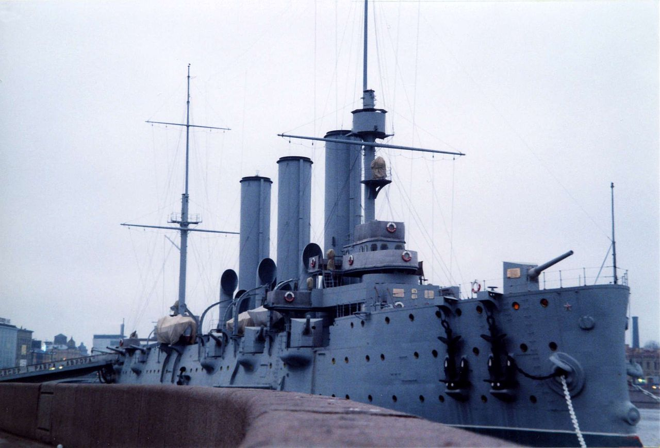

Slide 52
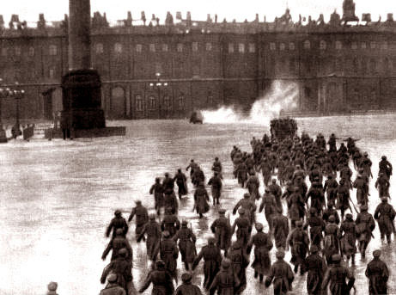

Slide 53
První opatření bolševiků
Byla ustanovena vláda Lidových komisařů v čele s Leninem
Vydány dekrety:
Dekret o půdě (půda má patřit rolníkům)
Dekret o míru (Rusko oznámilo, že vystupuje z války)
Deklarace práv národů na sebeurčení (využilo Finsko a pobaltské
státy a vyhlásily nezávislost)
V březnu 1918 uzavřelo Rusko s Německem separátní brest-litevský mír

Slide 54
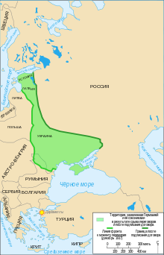

Slide 55
Občanská válka (1917 – 1922)
Proti revoluci bojovali tzv. „bílí“, kteří chtěli obnovit carismus nebo nové volby a obnovení Dumy, která měla rozhodnout o dalším osudu Ruska, vrchními veliteli byli admirál Kornilov, generál Děnikin, generál Kolčak a další
Na straně revoluce a prosazení sovětské vlády bojovali tzv. „rudí“, hlavními veliteli byl Trockij (vytvořil Rudou armádu), Buděnnyj, Vorošilov, Tuchačevskij
Bílým pomáhaly také anglické, francouzské, americké a japonské oddíly, které zahájily vojenskou intervenci do Ruska
Na stranu bílých se přidali také českoslovenští legionáři, kteří obsadili a kontroloval Transsibiřskou magistrálu (velel jim generál Gajda), v roce 1920 se přes Vladivostok vrací domů

Slide 56
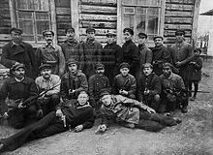
Rudí

Slide 57
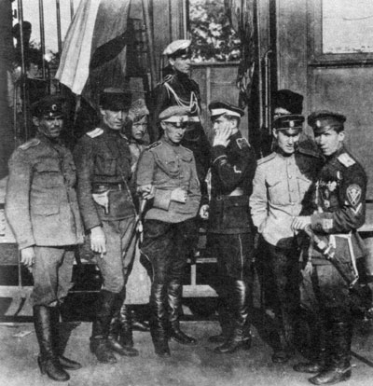
Bílí

Slide 58
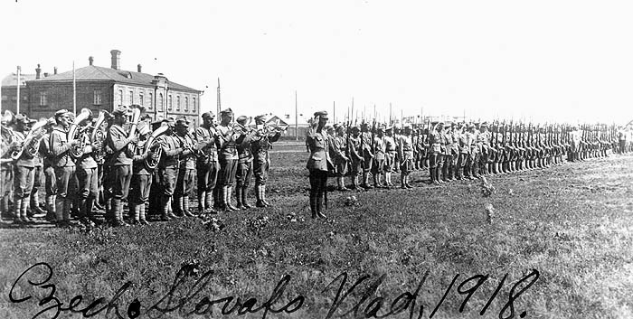
Čechoslováci ve Vladivostoku

Slide 59
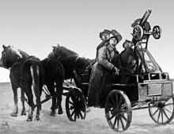
Tačanka

Slide 60
Likvidace carské rodiny
V červenci 1918 byla v Jekatěrinburku zastřelena celá carská rodina i se služebnictvem
Bolševici se báli, že by mohl být car s rodinou osvobozen, proto je zlikvidovali

Slide 61
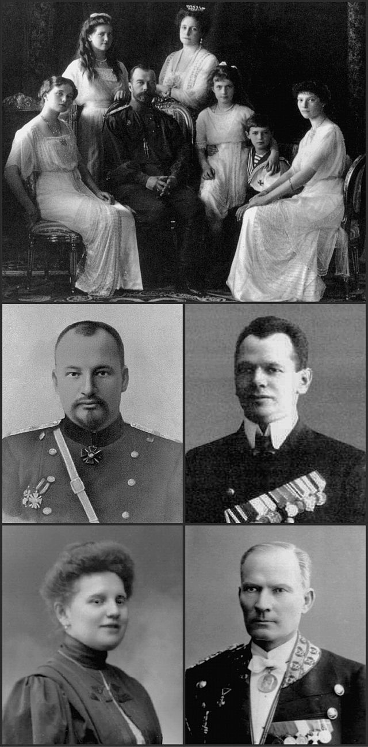
Carská rodina, jejich lékař Botkin, kuchař
Charitonov, služebná Děmidova a komorník
Trupp

Slide 62
Vítězství bolševiků
Velení bílých bylo roztříštěno a nejednotné
Bolševici obratnou propagandou a sliby získali na svou stranu většinu rolníků
Původní „válečný kapitalizmus“ a totálni znárodnění průmyslu, které spolu s válečnými útrapami vedly k totálnímu hospodářskému krachu, bylo v roce 1921 nahrazeno NEPem (novou ekonomickou politikou), která částečně povolila drobné soukromé podnikání → ekonomické oživení
Celkové ztráty v občanské válce byly 10,5 milionu lidí, z toho asi 2,5 mil. rudých, 2 mil. bílých a 6 mil. obyvatel zahynulo v důsledku teroru, hladu a tyfu

Slide 63
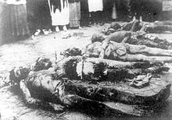
Oběti rudého teroru

Slide 64
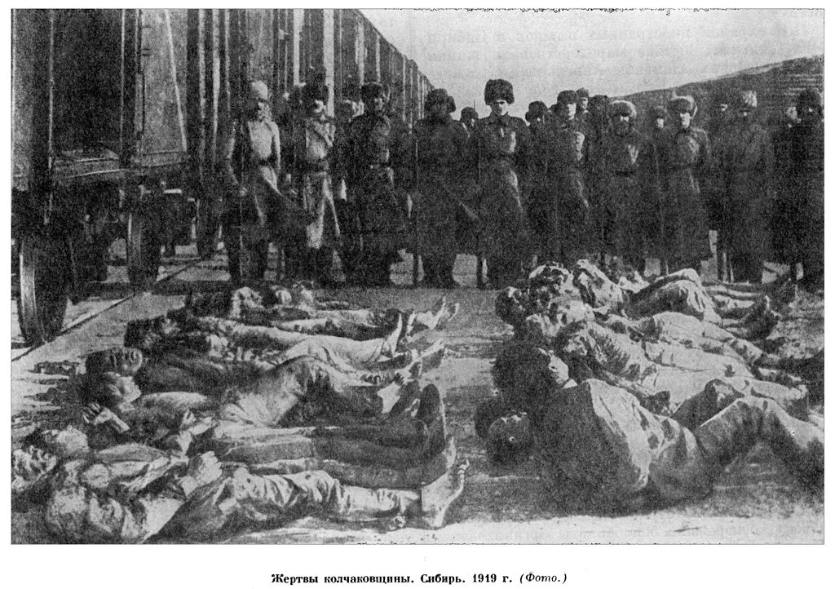
Oběti bílého teroru

Slide 65
1919 až 1921 - Rusko téměř zničil hladomor a tyfus;
1921 - Lenin nechal brutálně potlačit vzpouru kronštadtských námořníků a několik rolnických povstání;
Bolševici na pokyn Lenina začali budovat GULAG, pracovní tábory, do kterých byly zpočátku posíláni odpůrci revoluce
Mnohým se podařilo emigrovat → tzv. „bílá emigrace“, také k nám do Československa

Slide 66
květen 1922 – Lenin má velké zdravotní potíže, první série mrtvic – před smrtí usiloval aby jeho funkci převzal Trockij;
V prosinci 1922 vyhlášen vznik SSSR (Svazu sovětských socialistických republik) v čele s Leninem
1923 – nová mozková příhoda – Lenin zůstává paralyzovaný a němý;
leden 1924 – umírá na rakovinu mozku;

Slide 67
ZDROJE
ŠVANKMAJER, Milan. Dějiny Ruska. 3. rozšíř. vyd. Praha: Lidové noviny, 1999. 886 s. ISBN 80- 7106-216-2;
PEČEŇKA, M. Dějiny Ruska v datech. Vydání 1. Dokořán: Praha, 2011. ISBN 978-80-86569-14-7
DORAZIL, Otakar, Josef HAUBELT, Dagmar KUTÍLKOVÁ a Jaroslav BUBENÍK. Světové dějiny v kostce. 3., přeprac. a dopl. vyd. Vimperk: Papyrus, 1995. ISBN 80-857-9726-7.
GILBERT, Martin. Dějiny dvacátého století. Vyd. 1. Praha: Nakladatelství Lidové noviny, 2005, 639 s. ISBN 80-710-6401-7.
VINEN, Richard. Evropa dvacátého století. Vyd. 1. Překlad Šimon Pellar, Milena Pellarová. Praha: Vyšehrad, 2007, 556 s. Dějiny Evropy (Vyšehrad). ISBN 978-807-0217-351.
http://www.financnici.cz/vladimir-iljic-lenin;
Rusko- japonská válka 1904-1905 [online].[2014-10-4]. Dostupné z WWW: http://r-j-valka.webnode.cz/products/rusko-japonska-valka-1904-1905/
Rusko v letech 1905- 1922 [online].[2014-11-4].Dostupné z WWW: http://www.kompas.estranky.cz/clanky/ucebnice-dejepisu/rusko-v-letech-1905-1922-petr-daubner.html

